Slide 1

홍콩 부동산 데이터 분석
기승전돈
최정연 / 서범석 / 이꽃미 / 윤동환 /
Data Analytics for HK real estate market

Slide 2





Project RoadMap
부동산 상품 데이터
고객 프로파일링
확장 제언
받은 부동산 데이터
변수간 연간관계 규명
상품 데이터의 특성을 기반으로 고객 상정
외부 데이터 연결 (지역 상권 / 교통 데이터)
클라이언트에게 인사이트 제공
정부: 부동산 정책 방향
투자자: 투자 가치 및 예측
중개인: 상품과 고객 매칭
부동산 상품 데이터 정보 도출 후, 가상의 고객을 상정하여 니즈를 충족 시키기 위한 인사이트 제안

Slide 3
Dataset Information
변수 | 변수 의미 | 변수 타입
ID | 아파트 이름 | Character
block | 동 | Categorical
floor | 층 (저층, 중층, 고층) | Categorical
saleable area | 전용면적 | Numeric
gross area | 공급면적 | Numeric
efficiency ratio | 전용률 | Numeric
room | 방 개수 | Categorical
HK$(M) | 총 가격 (HK$, million) | Numeric
price/ft sq | 평방피터당 전용면적 가격 | Numeric
gross area | 평방피터당 공급면적 가격 | Numeric
date | 날짜 | Date
sea, street, factory, mountain, landscape, full sea, bridge | 전망 | Binary
홍콩 부동산 매물 관련 데이터셋

Slide 4
Dataset Information
변수 | 변수 의미 | 변수 타입
ID | 아파트 이름 | Character
block | 동 | Categorical
floor | 층 (저층, 중층, 고층) | Categorical
saleable area | 전용면적 | Numeric
gross area | 공급면적 | Numeric
efficiency ratio | 전용률 | Numeric
room | 방 개수 | Categorical
HK$(M) | 총 가격 (HK$, million) | Numeric
price/ft sq | 평방피터당 전용면적 가격 | Numeric
gross area | 평방피터당 공급면적 가격 | Numeric
date | 날짜 | Date
sea, street, factory, mountain, landscape, full sea, bridge | 전망 | Binary
파생변수 추가

Slide 5
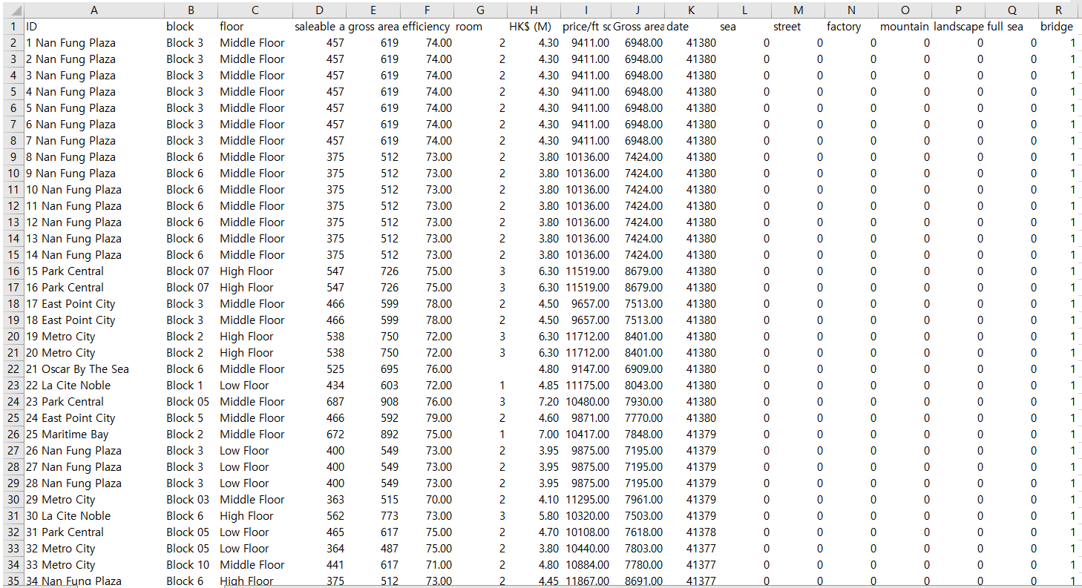
Dataset Preprocessing
1
7
2
5
6
1
ID에 붙어 있는 숫자 제거
2
공백 제거
3
Block 0$의 의미
4
결측값 확인
3
변수명 확인
4
5
6
날짜 변환
7
전망 변수 범주형 데이터

Slide 6
Dataset Preprocessing
1
7
2
5
6
1
ID에 붙어 있는 숫자 제거
Excel Mid 함수 이용
2
공백 제거
Open Refine 이용
3
Block 0$의 의미
직접 구글링하여 확인
4
결측값 확인
직접 구글링하여 확인
3
변수명 확인
4
5
gross area: 공급면적 / Gross area: 평방피터당 공급면적 가격 >>> 변수명 변경: price/ft sq -> price_saleable / Gross area -> price_gross
6
날짜 변환
RE$date<- as.Date(date,origin = "1899-12-30")
7
전망 변수 범주형 데이터

Slide 7
Customer Profile
알짜 매물 추천 시스템
시공가격을 줄이기위한 변수 간의 상관관계
지역분석결과를 바탕으로 지역균형발전제안

Slide 8
Project Objectives
알짜 매물 추천 시스템
시공가격을 줄이기위한 변수 간의 상관관계
지역분석결과를 바탕으로 지역균형발전제안
칭관오 지역이 다른 지역에 비해 장점(홍보목적)

Slide 9
Project Objectives
알짜 매물 추천 시스템
1. 다변량 회귀분석을 통한 변수값이 주어졌을때 가격 예측
2. Clustering를 통한 데이터 셋 나누기

Slide 10
Project Objectives
다변량 회귀분석을 통한 변수값이 주어졌을 떄 가격 예측
전진선택법, 후진소거법, 단계적 선택법을 사용한 과정과 결과 삽입. (이 과정에서 각자 factor 변수 확인해본 결과나 시각화한 boxplot histogram 사진 삽입해서 보여주기)
(범석) << 작업한 가격변수를 제거 하지 않고 ID NUM_ID , block 만 지우고 모델 세웠을때 결과와
(꽃미) << 작업한 가격변수를 제거 했을 때 모델 세웠을 때 결과를 비교해보자.
각 변수간의 상관관계와 공산성을 확인해보자 .
모델 결과값 보여주고 처음에 어떠한 오류가 있었고 문제점들을 어떻게 해결했는지 설명해주자.
Ex ) 브릿지 NA 값으로 도출되는거 노이해?

Slide 11
Project Objectives
Clusteringd을 통한 데이터 셋 나누기
가격변수의 label을 어떻게 줄것인지 이미 주었다면 왜 그렇게 주었는지 이유하고 주어진 기준 가격변수를 label로 주어진 다음 클러스트링 모델 세우는 코드와 시각화 자료 보여주기
가격변수를 포함한 모델과 포함하지 않은 모델이 어떻게 다른지? 어떻게 더 효과적인지?

Slide 12
Project Objectives
이러한 자료들을 바탕으로 어떠한 서비스를 제공?
기대되는 효과까지 작성하기.

Slide 13
Project Objectives
우리가 더 나아가지 못한점 및 이유
어떠한 데이터가 부족했고 어떠한 데이터가 있었다고 가정하면 어디까지 더 나아갈 수 있었는가
분석을 하면서 우리들이 부족했던 부분
데이터적인 측면이 아니고 주어진 데이터로 어디까지 할 수 있었는지.?
어떤 부분을 더 배웠으면 좋았겠다?

Slide 14
Project Objectives

Slide 15
우리가 나가지 못하는 이유
1. 플로어 기준
2. 파생변수 무엇?
3. 어떤 모델을 사용할 것인가?
4. 상품에 대한 데이터에서 어떻게 고객을 끌어낼 수 있을 것인가? 홍콩 데이터 부족
1. 목적을 설정. 가설을 세워두고. 파생변수화. 일반적으로 부동산에서 플로어를 나누는 기준 / 아파트 별로 층수 찾아보기 / 그냥 내비두기
2. 파생변수 gross area-saleable area = 공용면적, 층(전체 층수로 보정)
3. 변수 결합
아파트 별로 평균 가격(3가격) / 평당가격 ~ binary 변수 / 같은 아파트에서 Floor별로 가격 / Floor ~ binary변수와의 관계 / 3가격과의 변수
시각화 facet. 시각화. 경향성과 군집화.
기존변수와 파생변수
4. 고객, 환경과의 연결 데이터
*** 부동산 데이터의 방향성 두가지
1) 사회과학적으로 현상을 분석. 우리나라와 비교. 연구
2) 예측. 사업. 어떻게 많이 팔리게 만들 것인가. 캠페인. 고객에 대해서
고객 두가지 1. 클라이언트. 2. 클라이언트의 고객. 페르소나
*** 그래서 우리가 주의하고 초점을 두어야 할 것들
1. 데이터 탐색 후 명확한 주제도출. 목적 설정
2. 현재 데이터에서 끌어와야 할 것들. 고객에 대한 가상 설정. 연결 데이터 서칭
이런 변수는 가격에 별로 영향력이 없다 알아내기
군집분석 아웃라이어 찾아내기
Dataset Preprocessing
그리고 파생변수 덧붙이고 싶은건 우리 해석하기 편하라는 이유로 우리에게 익숙한 단위로 바꾸는거 해도 괜찮을듯? 평이라던가 평방미터라던가
공급면적,공용면적,전용면적,계약면적차이 (분양평수,실평수,계약평수) :: 금융,재테크 전문블로그 - http://houseq.co.kr/107
[Biz Scope] 공고는 전용면적, 분양가는 공급면적…왜? - Chosunbiz - 프리미엄 경제 파워 - http://m.biz.chosun.com/svc/article.html?contid=2013071902359&www.google.co.kr
[왜 굳이 면적과 가격은 세부변수로 나눠져있는지 탐구]
efficiency ratio = 전용률
Saleable area = 전용면적
Gross area = 공급면적
분양가에서 공급면적으로 가격(우리기준 price_gross)을 매기는 이유는 평당가격=가격÷면적 인데 더 큰 공급면적으로 나눠야 평당가격이 낮게 보이기 때문이라고 함.
전용률(efficiency rate)이 좋아야 가격이 높다함. 오피스텔이 공급면적에 비해 가격이 싼게 전용률이 낮아서.
Government of HK Special Admin Region Housing Department
https://www.housingauthority.gov.hk/en/home-ownership/hos-secondary-market/transaction-records/index.html#
*** 다음만남(29일 일요일)까지 무엇을 할 것인가? ***
1. 각자 변수 맡은 것 정리해서 올려주기(r code, dataset, 시각화)
2. 범석: 모델링(의사결정나무, 다변량회귀분석) >>> Accuracy 도출
3. 동환: 고객 상정(정부, 중개사이트, 공인중개사, 구매자, 투자자 //)
4. 꽃미: 3가격 변수 양상 파악(어떤 때는 총가격을 보고, 어떤 때는 평당가격을 보고)
5. 꽃미: 파생변수 추가(지역, 층, 공용면적)
6. 정연: 중간 보고서

